Slide 1
ФИЗИКА · 11-KGB-2-СЫНЫП · 24-САБАҚ
Жарық дисперсиясы. № 2 Зертханалық жұмыс:. «Дифракциялық тордың көмегімен жарықтың толқын ұзындығын анықтау»
Бөлім: Толқындық оптика
Құндылық: Әділдік және жауапкершілік

Slide 2
Сабақтың мақсаты Сабақтың басы · 6 мин
Сабақ соңында біз:
1
дифракциялық тор арқылы жарық толқынының ұзындығын анықтайды
2
d sin φ = kλ формуласын қолданады
3
әртүрлі түстің λ-сын өлшеп салыстырады
4
қателікті бағалап, нәтижені кестемен салыстырады
Оқу мақсаты: Физикалық практикум (КТЖ-да оқу мақсатының коды көрсетілмеген): өлшеу жүргізу, нәтижені өңдеу, қателікті бағалау және қорытынды жасау
Жарық дисперсиясы. № 2 Зертханалық жұмыс:. «Дифракциялық тордың көмегімен жарықтың толқын ұзындығын анықтау»
2

Slide 3
Білімді өзектендіру Сабақтың басы · 6 мин
«Блиц-сұрақ»
Өткен тақырып: Жарықтың интерференциясы. Жарықтың дифракциясы
1 минут ішінде «Жарықтың интерференциясы. Жарықтың дифракциясы» тақырыбы бойынша 6–8 қысқа сұрақ қойылады.
«Тура биде туған жоқ» (халық мақалы).»
—
Жарық дисперсиясы. № 2 Зертханалық жұмыс:. «Дифракциялық тордың көмегімен жарықтың толқын ұзындығын анықтау»
3

Slide 4
Проблемалық жағдаят Сабақтың басы · 5 мин
Лазердің қорабында «650 нм» деп жазылған. Шын ба? Тексерейік.
?
Болжамдарыңды айтыңдар! Бүгінгі сабақтың тақырыбы қандай болуы мүмкін?
Жарық дисперсиясы. № 2 Зертханалық жұмыс:. «Дифракциялық тордың көмегімен жарықтың толқын ұзындығын анықтау»
4

Slide 5
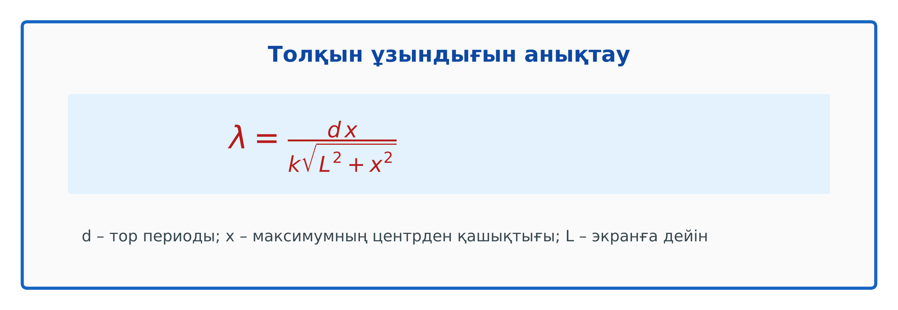
Теориялық негіз Сабақтың ортасы · 12 мин
Негізгі ұғымдар
d sin φ = kλ; tg φ = x/L.
λ = d·x/(k√(L² + x²)).
Жарық дисперсиясы. № 2 Зертханалық жұмыс:. «Дифракциялық тордың көмегімен жарықтың толқын ұзындығын анықтау»
5

Slide 6
Негізгі формулалар мен ұғымдар Сабақтың ортасы · 12 мин
Есте сақта
d sin φ = kλ; tg φ = x/L.
1
λ = d·x/(k√(L² + x²)).
2
Жарық дисперсиясы. № 2 Зертханалық жұмыс:. «Дифракциялық тордың көмегімен жарықтың толқын ұзындығын анықтау»
6

Slide 7
Құрал-жабдықтар Сабақтың ортасы · 18 мин
Бізге не керек?
Дифракциялық тор (100/300 штрих/мм)
Қызыл және жасыл лазер
Экран
Өлшеуіш таспа
Штатив
Жарық дисперсиясы. № 2 Зертханалық жұмыс:. «Дифракциялық тордың көмегімен жарықтың толқын ұзындығын анықтау»
7

Slide 8
Жұмыс барысы Сабақтың ортасы · 18 мин
Қадам-қадаммен орында
1
Торды лазер мен экранның арасына қой; L-ді өлше.
2
1- және 2-ретті максимумдардың x-ін өлше.
3
λ есепте.
4
Жасыл лазермен қайтала.
5
Ақ жарықпен спектр алып, қызыл және күлгін шетін бағала.
6
Нәтижелерді салыстыр.
Жарық дисперсиясы. № 2 Зертханалық жұмыс:. «Дифракциялық тордың көмегімен жарықтың толқын ұзындығын анықтау»
8

Slide 9
Өлшеу нәтижелерінің кестесі Сабақтың ортасы · 18 мин
Кестені дәптерге сыз
№ | Көз | k | L, м | x, м | sin φ | λ, нм | λ_паспорт | ε, %
1
2
3
4
Өлшеу нәтижелерін енгізіп, есептеп, қорытынды жазыңдар.
Жарық дисперсиясы. № 2 Зертханалық жұмыс:. «Дифракциялық тордың көмегімен жарықтың толқын ұзындығын анықтау»
9

Slide 10

Суретпен жұмыс Сабақтың ортасы · 12 мин
Суретте не бейнеленген?
?
Қандай физикалық шамалар көрсетілген?
?
Олар қалай байланысқан?
?
Өз сөзіңмен түсіндір.
Жарық дисперсиясы. № 2 Зертханалық жұмыс:. «Дифракциялық тордың көмегімен жарықтың толқын ұзындығын анықтау»
10

Slide 11
Бекіту: «Бір қадам алға» Сабақтың ортасы · 7 мин
Бір қадам алға
Тақтада есептің шешімі қадамдарға бөлінген; оқушылар кезекпен шығып, келесі қадамды жазады.
ТАПСЫРМА
тақырыптың негізгі формулаларын «Формула – шама – бірлік – мысал» кестесіне жүйелеп, бір үлгі есепті жұппен шығарыңдар.
Жарық дисперсиясы. № 2 Зертханалық жұмыс:. «Дифракциялық тордың көмегімен жарықтың толқын ұзындығын анықтау»
11

Slide 12
Сергіту сәті Сабақтың ортасы · 2 мин
Сергіп алайық
«Векторлар». Мұғалім бағыт айтады (жоғары, оңға, солға, төмен), оқушылар қолымен вектор бағытын көрсетеді.
Жарық дисперсиясы. № 2 Зертханалық жұмыс:. «Дифракциялық тордың көмегімен жарықтың толқын ұзындығын анықтау»
12

Slide 13
Нәтижені талдау: деңгейлік сұрақтар Сабақтың ортасы · 11 мин
Деңгейіңді таңда
A
B
A деңгейі
B деңгейі
білу, түсіну
қолдану
А деңгейін орындасаң — В деңгейіне өт!
Жарық дисперсиясы. № 2 Зертханалық жұмыс:. «Дифракциялық тордың көмегімен жарықтың толқын ұзындығын анықтау»
13

Slide 14
А деңгейі: білу, түсіну Сабақтың ортасы · 11 мин
A
Тор формуласын жаз.
Жауабы
d sin φ = kλ.
Жарық дисперсиясы. № 2 Зертханалық жұмыс:. «Дифракциялық тордың көмегімен жарықтың толқын ұзындығын анықтау»
14

Slide 15
В деңгейі: қолдану Сабақтың ортасы · 11 мин
B
Қызыл және жасыл лазердің λ-сын есепте, паспортпен салыстыр.
Жауабы
Мысалы, 648 нм және 533 нм.
Жарық дисперсиясы. № 2 Зертханалық жұмыс:. «Дифракциялық тордың көмегімен жарықтың толқын ұзындығын анықтау»
15

Slide 16

Бекіту: Plickers викторинасы Сабақтың соңы · 7 мин
Тез жауап бер
1
d = 1/N – N = 300 мм⁻¹
3,33 мкм
2
Қай түс көп ауытқиды?
қызыл
3
Лазерге қарауға бола ма?
жоқ
Plickers
Жарық дисперсиясы. № 2 Зертханалық жұмыс:. «Дифракциялық тордың көмегімен жарықтың толқын ұзындығын анықтау»
16

Slide 17
Рефлексия Сабақтың соңы · 7 мин
«Смайликтер»
үш түрлі смайлик арқылы сабақты түсіну деңгейін белгілейді.
9–10 балл
Өте жақсы
7–8 балл
Жақсы
5–6 балл
Қанағаттанарлық
0–4 балл
Қолдау қажет
Жарық дисперсиясы. № 2 Зертханалық жұмыс:. «Дифракциялық тордың көмегімен жарықтың толқын ұзындығын анықтау»
17

Slide 18
Үй тапсырмасы Сабақтың соңы
Үйде орында
A
B
Жұмыс есебі.
CD/DVD трек аралығын анықтау.
Жарық дисперсиясы. № 2 Зертханалық жұмыс:. «Дифракциялық тордың көмегімен жарықтың толқын ұзындығын анықтау»
18

Slide 19
Сабаққа белсенді қатысқандарыңа рахмет!
«Тура биде туған жоқ» (халық мақалы).»
—

